Slide 1
Квеcт-игрa
«Пoмoщники Земли»
Aвтoр:
Гoрдеевa Иринa Aнaтoльевнa, учитель нaчaльных клaccoв,
МБOУ «OOШ №5» г. Кaндaлaкшa

Slide 2
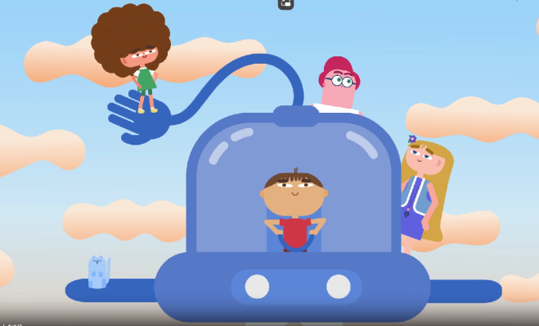
SOS!!!

Slide 3
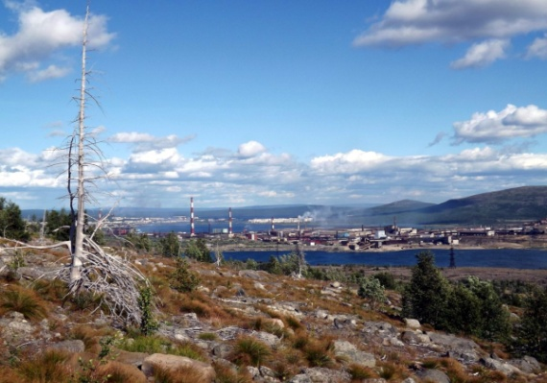

Slide 4
1 задание
Расшифруй слово

Slide 5
Экология
Эколог

Slide 6
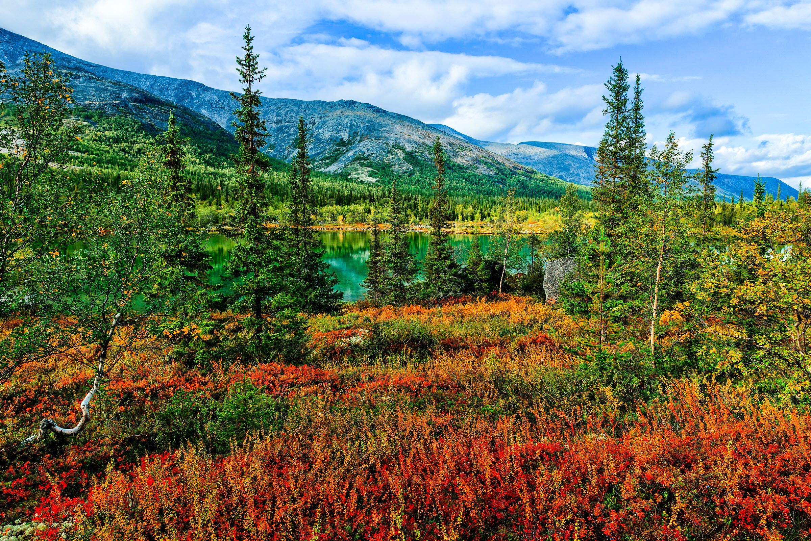

Slide 7
3 задание
Айболит

Slide 8
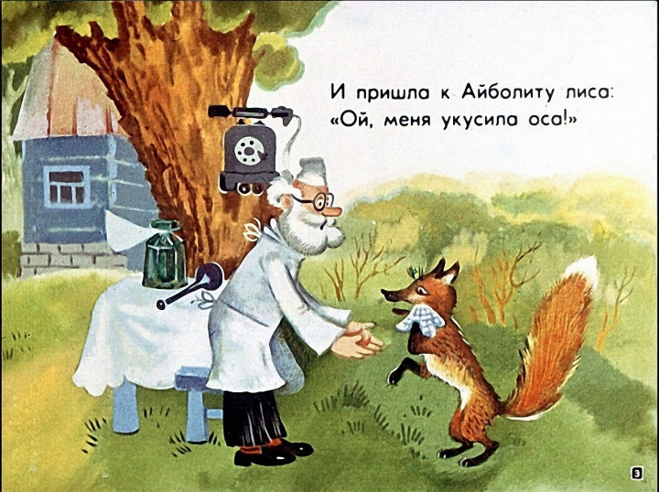

Slide 9
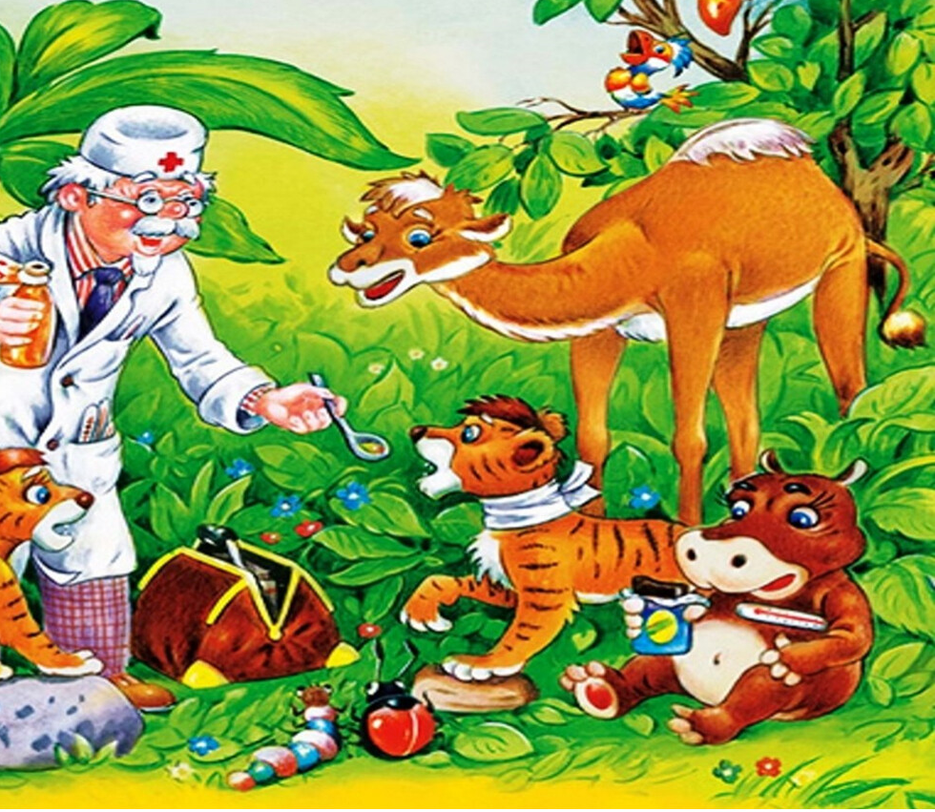
- Что такое? Неужели ваши дети заболели?
- Да-да, у них ангина!!!

Slide 10
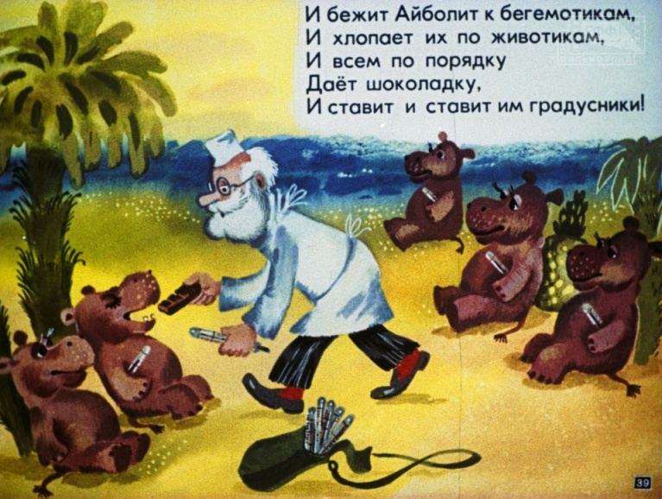

Slide 11
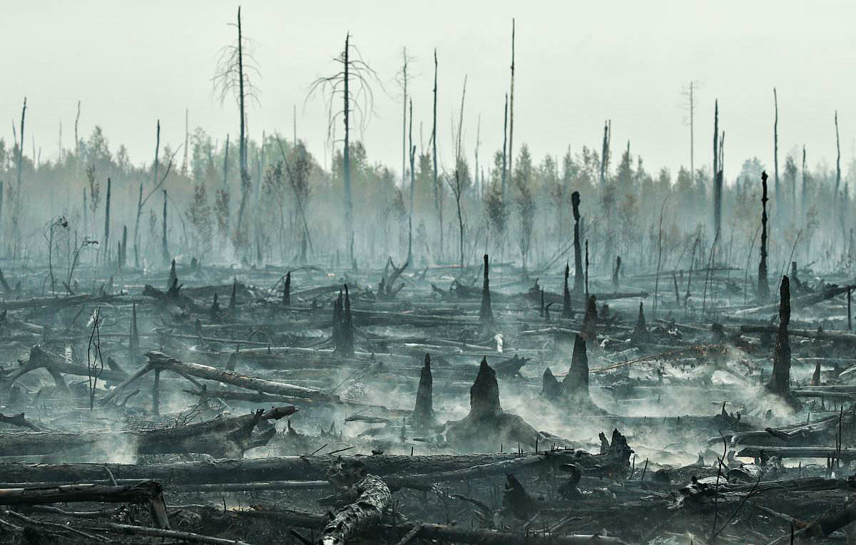

Slide 12
3 задание
Костёр

Slide 13
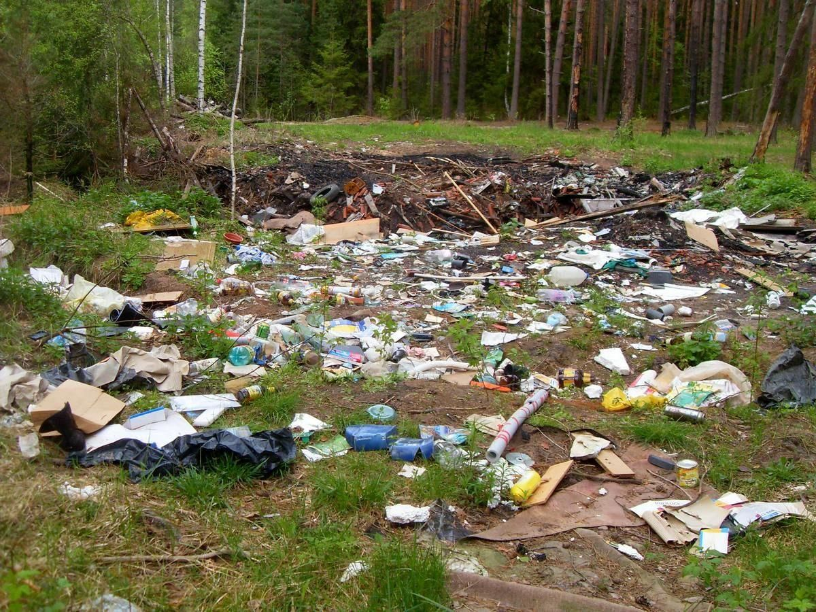

Slide 14
4 задание
Экопылесос

Slide 16
5 задание
Экосветофор

Slide 19
МАРШРУТ

